Slide 1
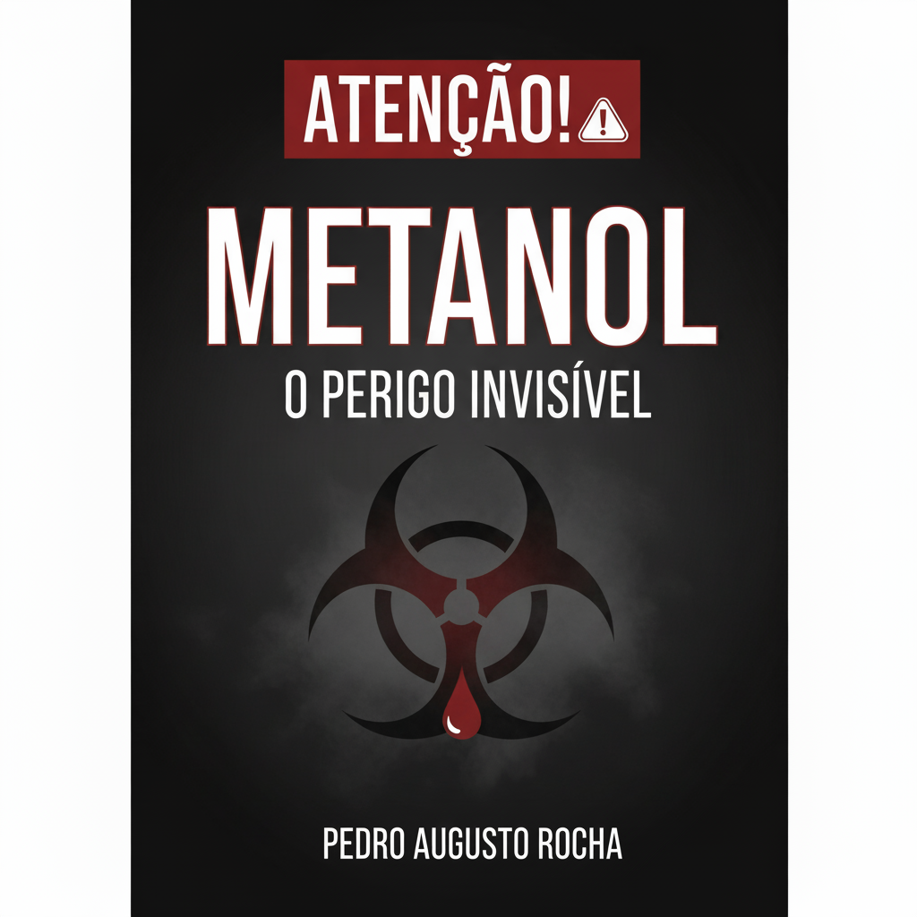

Slide 2

ÍNDICE:

Slide 3
1 - INTRODUÇÃO: A
FESTA QUE PODE VIRAR UMA TRAGÉDIA,

Slide 4
A MÚSICA TOCAVA ALTO, AS RISADAS ENCHIAM O AR E A ENERGIA ERA CONTAGIANTE — MAIS UMA NOITE COMUM ENTRE AMIGOS. MAS O QUE COMEÇOU COM UM BRINDE, TERMINOU EM TRAGÉDIA. A BEBIDA “DA HORA” ESCONDIA UM INIMIGO INVISÍVEL: O METANOL. O QUE PARECIA UMA SIMPLES DOR DE CABEÇA LOGO SE TRANSFORMOU EM VISÃO TURVA, NÁUSEAS INTENSAS E, EM ALGUNS CASOS, A PERDA DA VIDA.
Segundo o Ministério da Saúde (2025), já foram 195 notificações e 113 casos confirmados de intoxicação por metanol em São Paulo — números que representam vidas reais e festas que nunca mais foram as mesmas.
ESTE EBOOK NÃO VEIO PARA ESTRAGAR A DIVERSÃO, MAS PARA PROTEGER VOCÊ E QUEM VOCÊ AMA. EM TEMPOS DE DESINFORMAÇÃO, CONHECIMENTO É A SUA MELHOR DEFESA. AQUI, VOCÊ VAI APRENDER A RECONHECER OS RISCOS, ENTENDER O PERIGO INVISÍVEL DO METANOL E AGIR COM CONSCIÊNCIA.

Slide 5
2 - CAPÍTULO 1
O INIMIGO INVISÍVEL - O QUE É O METANOL?

Slide 6
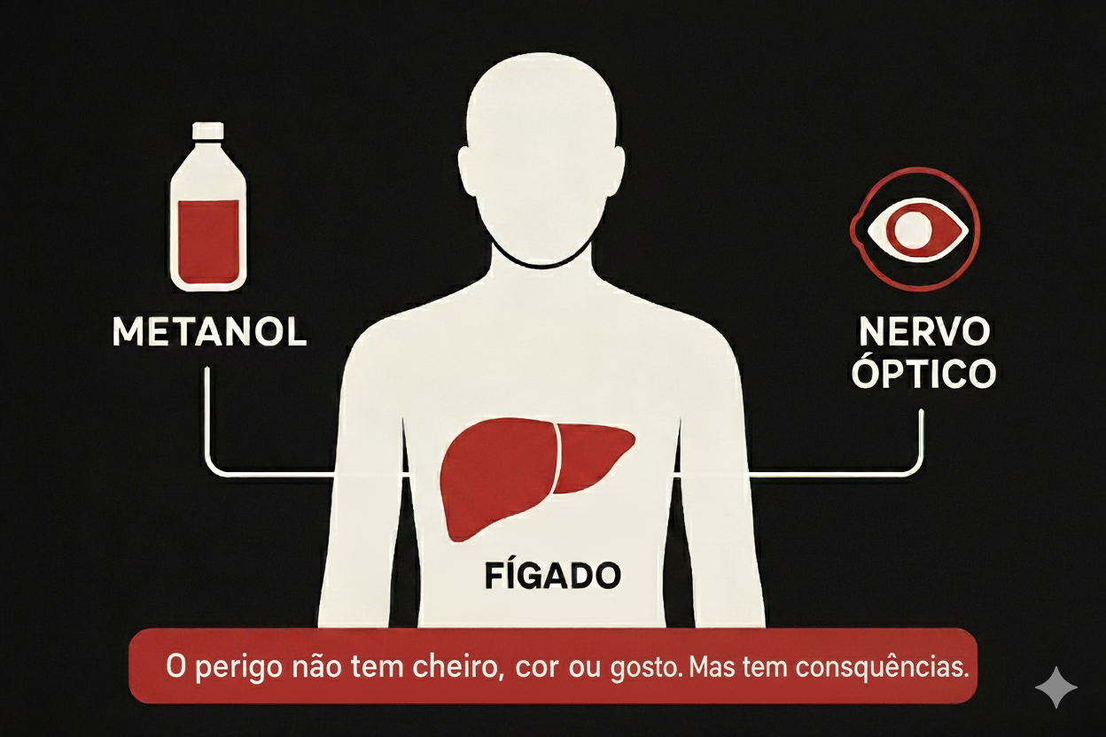
A diferença? Está na forma como o corpo reage. Enquanto o etanol é processado naturalmente pelo fígado, o metanol se transforma em ácido fórmico, uma substância que ataca o sistema nervoso e destrói o nervo óptico. É por isso que muitas vítimas perdem a visão ou morrem após ingerir bebidas contaminadas.
Imagine dois líquidos transparentes, com cheiro parecido e aparência idêntica. Um deles é o etanol, usado nas bebidas alcoólicas que conhecemos. O outro é o metanol, um produto industrial altamente tóxico — o tipo de álcool usado em combustíveis, solventes e produtos de limpeza.
De acordo com o Ministério da Saúde (2025), mais de 100 casos confirmados de intoxicação por metanol foram registrados só neste ano em São Paulo — muitos deles ligados a bebidas falsificadas. A aparência é a mesma. O perigo, invisível.

Slide 7
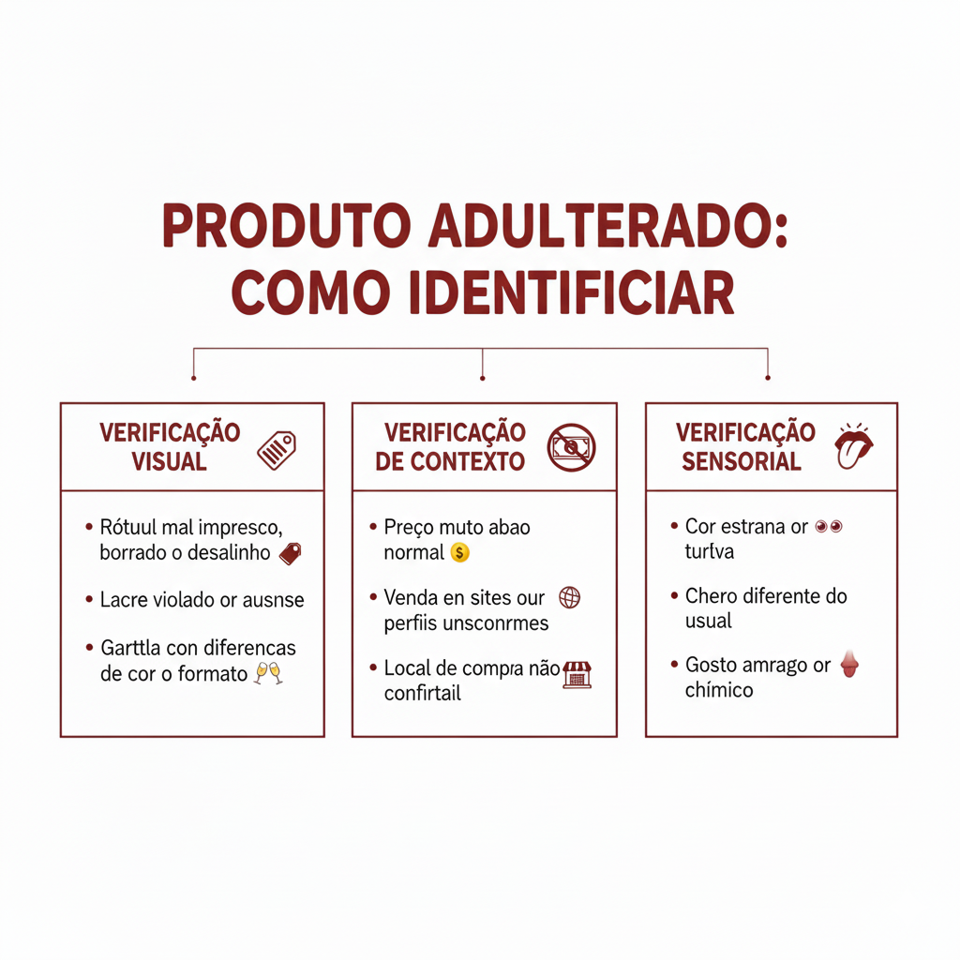
2 - CAPÍTULO 2
SINAIS DE ALERTA - IDENTIFIQUE BEBIDAS FALSIFICADAS

Slide 8

Desconfie se:
Rótulo mal impresso, borrado ou desalinhado 🏷️
Lacre violado ou ausente 🔒
Garrafa com diferenças de cor ou formato 🥂
Desconfie se:
Preço muito abaixo do normal 💸
Venda em sites ou perfis desconhecidos 🌐
Local de compra não confiável 🏪
Desconfie se:
Cor estranha ou turva 👀
Cheiro diferente do usual 👃
Gosto amargo ou químico 👅

Slide 9
2 - CAPÍTULO 3
NA LINHA DE FOGO — FESTAS, BARES E O MUNDO DIGITAL

Slide 10
🎧 1. Festas e Raves — O Risco Máximo
Em grandes festas e raves, o controle sobre o que se consome é mínimo. Bebidas compartilhadas, garrafas abertas por desconhecidos e “combos” vendidos sem selo são portas abertas para o metanol. Exemplo: em eventos recentes, autoridades encontraram bebidas falsificadas misturadas com energéticos e álcool artesanal — sem rótulo, sem controle, com risco letal.
⚠️ Fique esperto: só consuma o que você viu sendo aberto, e combine um “sistema de amigos” para vigiar uns aos outros.
🍻 2. Bares — Mudança de Hábitos
Bares e restaurantes também entraram na linha de frente da prevenção. Após alertas recentes, muitos consumidores migraram para cervejas e vinhos, considerados mais seguros por terem cadeia de produção industrial rastreável, segundo dados do Estadão (2025). Mesmo assim, falsificações ainda ocorrem, especialmente em destilados vendidos em garrafas avulsas.
💡 Dica: desconfie de promoções exageradas, garrafas sem lacre e bebidas servidas “do nada”.
📱 3. O Perigo Digital — Apps e Redes Sociais
As redes estão cheias de “revendedores” oferecendo bebidas importadas, combos de festa e promoções relâmpago. Mas, por trás de fotos bem feitas, há um risco invisível: perfis falsos vendendo produtos adulterados com metanol. Plataformas de delivery e marketplaces também têm sido monitoradas pela Anvisa e pela Polícia Civil.
🧠 Fique atento: desconfie de links diretos, perfis novos e anúncios sem CNPJ. O barato pode sair — literalmente — caro demais.

Slide 11
2 - CAPÍTULO 4
Plano de Ação - Proteja-se e Proteja Seus Amigos

Slide 12
🚨 CAPÍTULO 2 — Protocolo de Prevenção e Emergência
🛡️ PREVENÇÃO: TRÊS AÇÕES QUE SALVAM VIDAS
Compre você mesmo. Evite aceitar bebidas de origem duvidosa. Adquira apenas de fontes conhecidas e verificáveis, e desconfie de preços muito baixos.
Veja abrir. Sempre observe o momento em que a garrafa é aberta. Lacres violados, tampas soltas ou ausência de selo fiscal são sinais claros de risco.
Sistema de amigos. Em festas, cuide de quem está com você. Se alguém apresentar sintomas estranhos, não minimize — aja rápido. A prevenção é coletiva.
⛑️ EMERGÊNCIA: REAJA IMEDIATAMENTE
Sintomas de alerta (Ministério da Saúde):
Náuseas e tontura intensas
Visão turva ou perda de foco
Dor de cabeça forte e repentina
Falta de coordenação ou confusão mental
Procedimento imediato: ➡️ Ligue para o SAMU (192) ➡️ Vá ao hospital imediatamente — não espere os sintomas passarem ➡️ Leve a embalagem da bebida, se possível, para análise médica.
🩸 Cada minuto conta. O metanol pode causar cegueira ou morte em poucas horas. Agir rápido pode ser a diferença entre a vida e a perda irreversível.

Slide 13
2 - CAPÍTULO 5
Suas Dúvidas Respondidas (FAQ)

Slide 14
🧩 1. “Sempre bebi isso e estou vivo.”
É o argumento mais comum — e também o mais perigoso. O metanol não tem cheiro, gosto nem aparência diferente, e seus efeitos mudam conforme a quantidade ingerida e o metabolismo de cada pessoa. Você pode ter tido sorte antes, mas basta uma dose contaminada para causar cegueira irreversível ou morte em poucas horas. 👉 Não é sobre azar, é sobre química. O risco é real todas as vezes.
💸 2. “Não posso gastar muito com bebida.”
Entendemos — o preço é tentador. Mas o baixo custo do metanol é exatamente o que atrai falsificadores. O que parece uma “economia” pode custar a sua saúde, visão ou vida. 💡 Alternativas seguras:
Compre bebidas em supermercados, distribuidoras e marcas conhecidas.
Divida o custo entre amigos.
Prefira opções de menor teor alcoólico e origem verificada. A segurança nunca deve ser artigo de luxo.
📞 3. “Como denunciar?”
Se desconfiar de bebida adulterada ou souber de venda ilegal: 📍 Disque Denúncia: 181 (anonimamente) 📍 Vigilância Sanitária Municipal — leve amostras, se possível 📍 Polícia Civil ou Procon-SP — registro formal e investigação 🔎 Quanto mais rápido o alerta, menor o número de vítimas. Sua denúncia pode salvar vidas.

Slide 15
Conclusão:
- - - - - - - A Melhor Festa é a que Você Lembra:
Entre luzes, risadas e música alta, é fácil esquecer o que realmente importa: voltar pra casa bem, com boas lembranças — não arrependimentos.
Neste eBook, você descobriu que o metanol é um perigo invisível, mas vencê-lo é simples quando você tem informação. Aprendeu a diferenciar o etanol seguro do metanol tóxico, a prevenir riscos com atitudes conscientes, e a agir rápido em caso de emergência. Cada escolha faz diferença.
Cada gole consciente é um ato de cuidado consigo e com quem está ao seu lado. A verdadeira curtição é aquela que não termina em hospital, mas em boas histórias para contar.
🧠 Conhecimento é proteção. 💬 Conscientização é poder. ❤️ E responsabilidade é o que transforma diversão em segurança.

Slide 16
📣 Call to Action
Compartilhe este guia — pode salvar uma vida. Envie para seus amigos, grupos e redes. Informação compartilhada é vida multiplicada.

Slide 17
Agradecimentos

Slide 18
bibliografia

Slide 19
Este ebook é um projeto para o Santander trainee 2026... Bla bla

